Slide 1
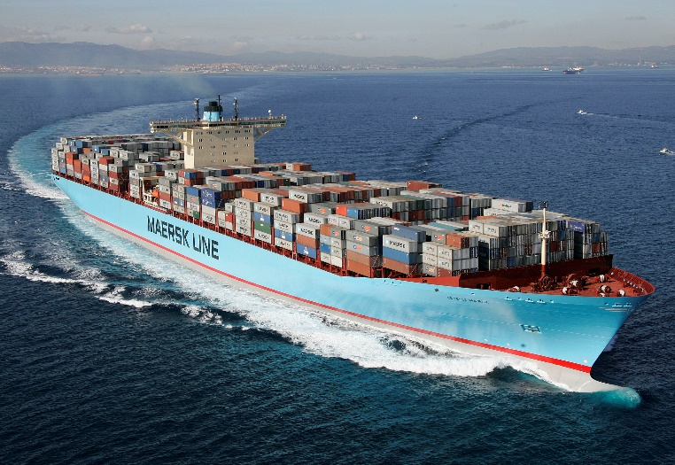
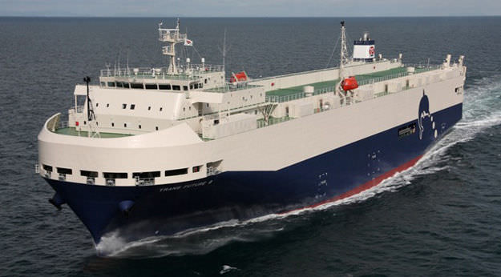
Kontejnerski i Ro-Ro brodovi, karike multimodalnog transporta

Slide 2
DEFINICIJA MULTIMODALNOG TRANSPORTA
Konvencija UN-a o međunarodnom multimodalnom transportu usvojena je 25.05.1980. godine u Genevi od 78 zemalja.
 U multimodalnom prijevozu istovremeno učestvuju najmanje dva prijevozna sredstva iz različitih prijevoznih grana i to tako da prvo prijevozno sredstvo zajedno s teretom postaje teret za drugo prijevozno sredstvo iz druge prijevozne grane.
 Najčešće se radi o prijevozu cestovnih vozila zajedno s teretom na željeznički plato vagon ili cestovno vozilo ili željeznički vagon na riječni ili pomorski ro-ro brod.

Slide 3
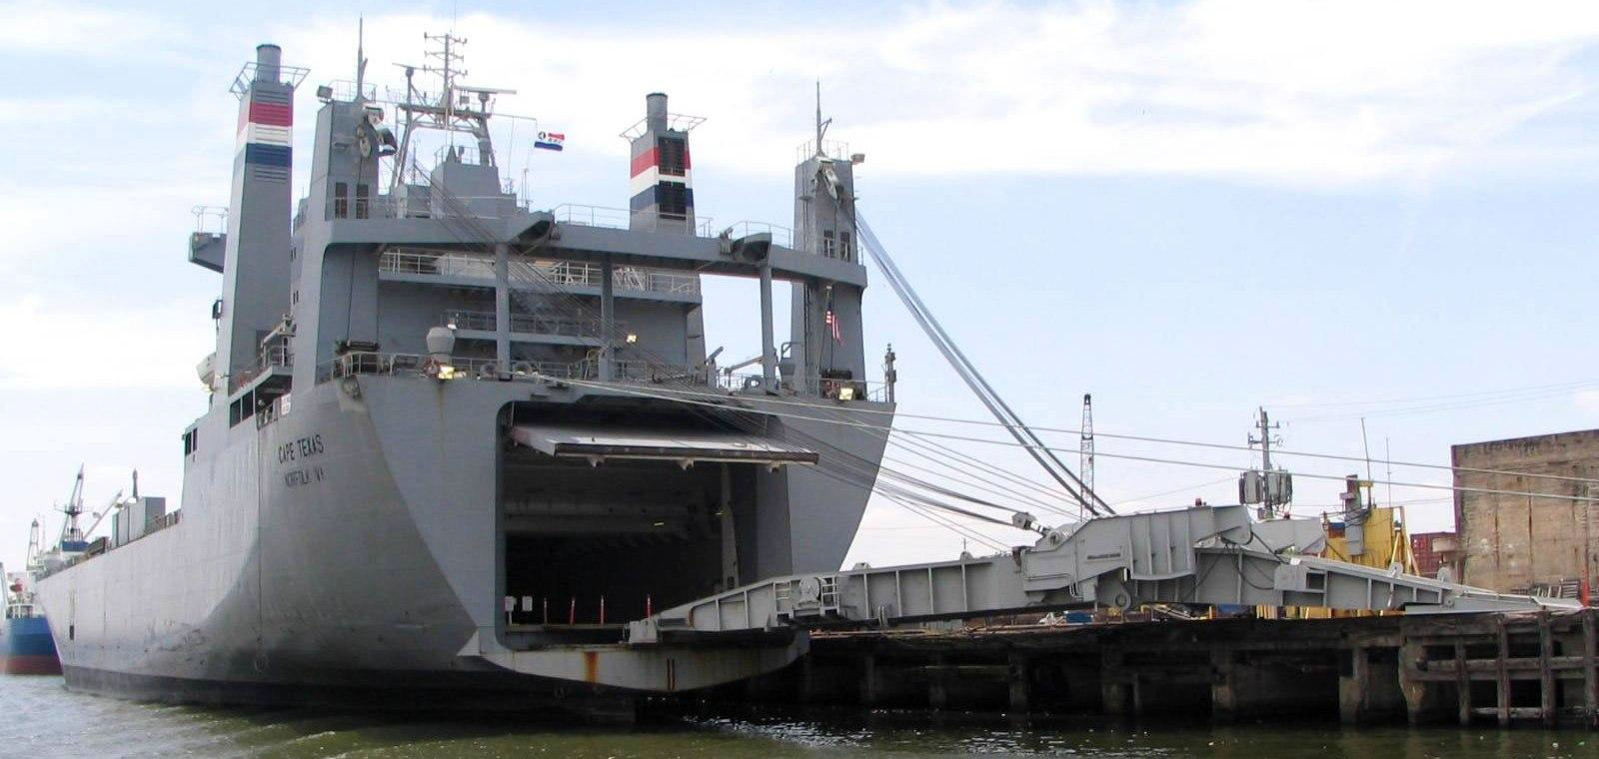
RO-RO BROD
RO-RO: roll on – roll off (dokotrljaj-otkotrljaj)
Horizontalan ukrcaj i iskrcaj kopnenih prijevoznih sredstava na kotačima (utovarenih kamiona, prikolica, tegljača, autobusa)
Teret se ukrcava i iskrcava s broda vlastitim kotačima preko ukrcajno - iskrcajne rampe koja spaja brodsko skladište (garažu) i obalu što znači da jednom ukrcani teret u prijevozno sredstvo u mjestu polaska se ne pretovaruje u toku transporta do odredišta.

Slide 4
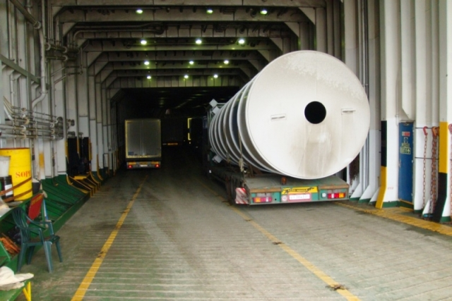
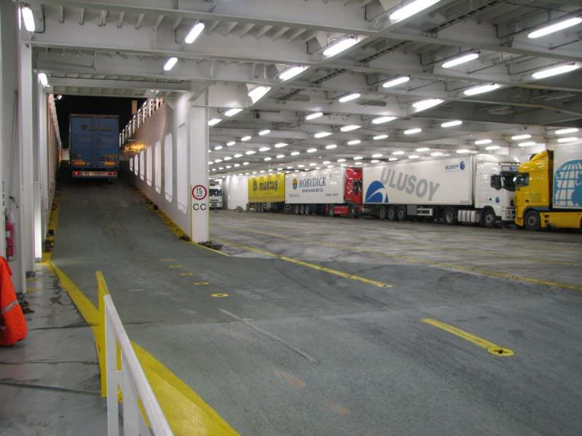
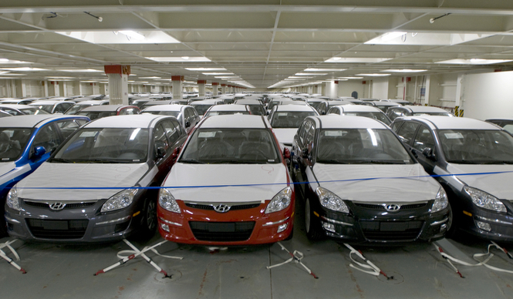
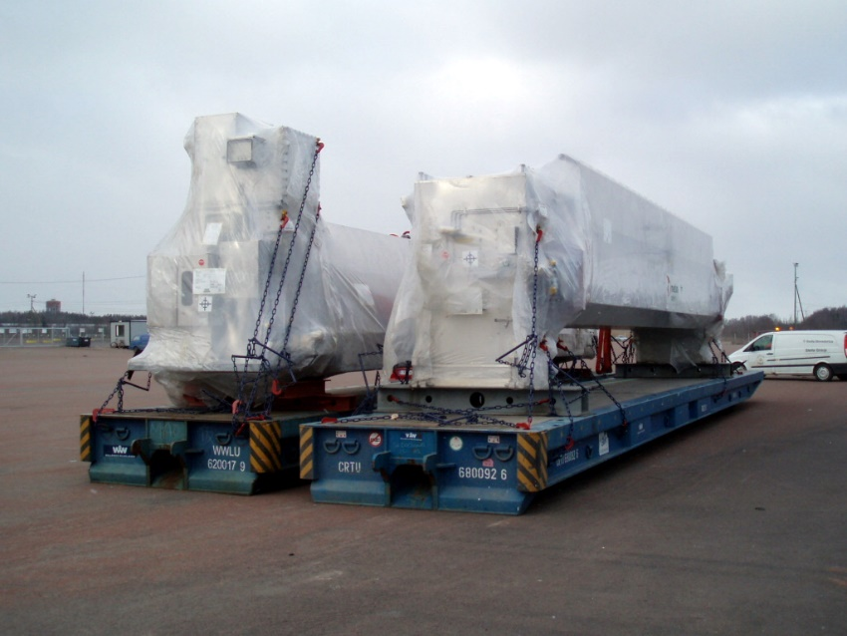
Vrste RO RO tereta

Slide 5

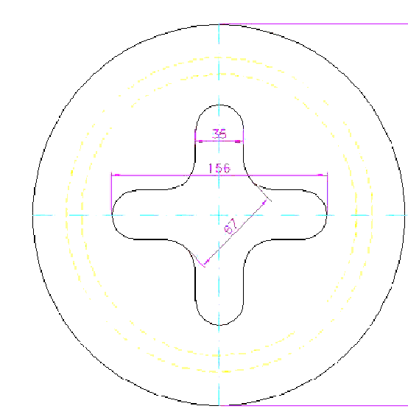
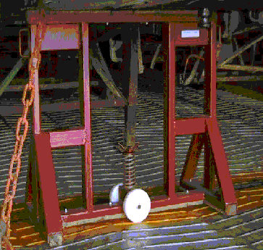
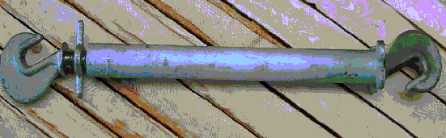
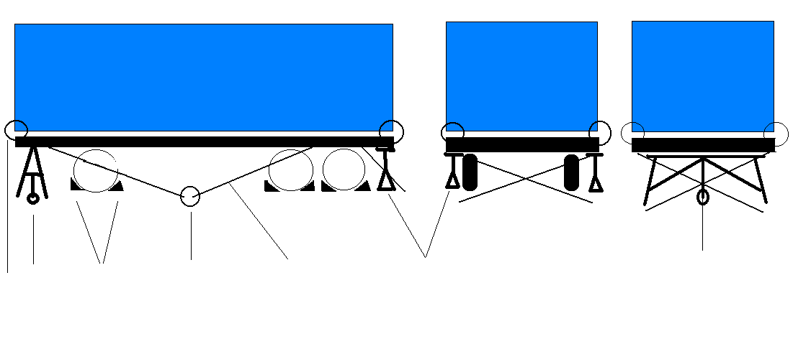
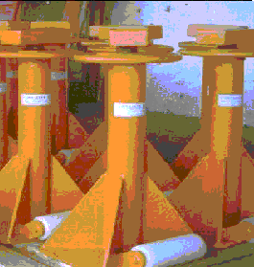
Principi i oprema za pričvršćivanje ro ro tereta
Twistlocker Kunjevi-chocks Lashing pot Lashing chain Trailer jacks Trailer horse - kavalet
Trailer horse-kavalet
Trailer horse – kavalet Lashing chains (elephant) Lashing pot (elephant) Trailer jack

Slide 6
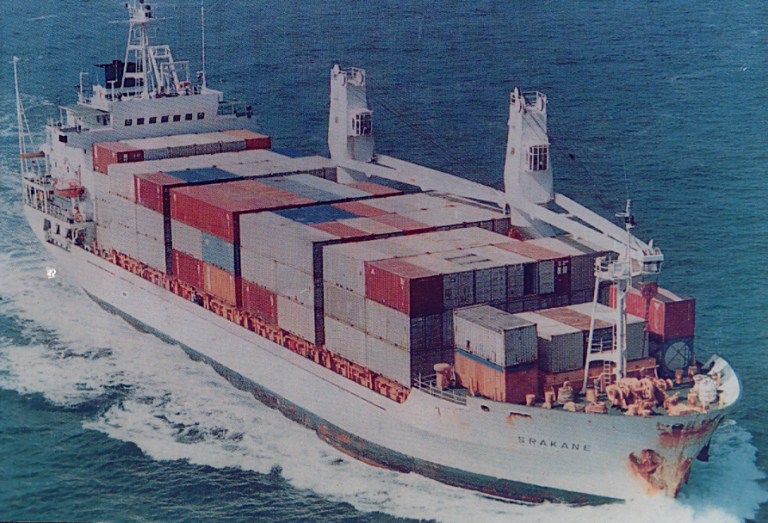
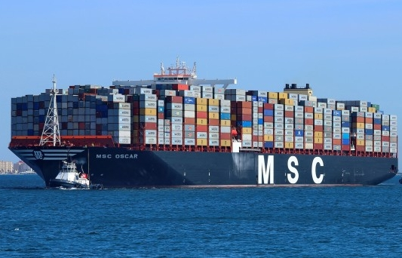
Kontejnerski brodovi
FEEDER SERVIS BRODOVI
Kontejnerski brodovi manjeg kapaciteta do 1500 TEU jedinica svrha im je da razvoze kontejnere sa većih kontejnerskih terminala u manje luke ili dovoze kontejnere iz manjih luka na veće kontejnerske terminale radi ukrcavanja na brod maticu.
BROD MATICA
Kontejnerski brodovi velikog kapaciteta od 1500 TEU jedinica svrha im je da prevoze kontejnere između najvećih svjetskih terminala povezuju kontinente

Slide 7
TRIPLE E
Klasa brodova proizvedena za ‘Maersk Line’ nazvana je ‘Triple E’ za zadovoljavanje tri glavne svrhe: ekonomske učinkovitosti, energetske učinkovitosti i ekoloških poboljšanja.
‘Triple-E’ proizvodi 20 posto manje CO2 po kontejneru u odnosu na ‘Emma Maersk’ te 50 posto manje od prosjeka industrije Azije i Europe. Također, troši 35 posto manje goriva po kontejneru nego brodovi manjeg kapaciteta (13100 TEU).
‘Triple E’ brod je značajan korak prema rješavanju ekoloških izazova povezanih s prijevozom robe diljem svijeta.
Cijena ovog broda je oko 190 milijuna dolara, a maksimalna brzina 23 čvora.

Slide 8
DVADESET NAJVEĆIH KONTEJNERSKIH BRODOVA – TRENUTNO
GRADNJA | IME BRODA | DULJINA (m) | ŠIRINA (m) | TEU | BT | VLASNIK
2015 | MSC Oscar | 395.4 | 59 | 19224 | 192237 | MSC (Switzerland)
2015 | MSC Oliver | 395.4 | 59 | 19224 | 193000 | MSC (Switzerland)
2015 | MSC Zoe | 395.4 | 59 | 19224 | 193000 | MSC (Switzerland)
2015 | MSC Maya | 395.4 | 59 | 19224 | 193000 | MSC (Switzerland)
2014 | CSCL Globe | 399.67 | 58.6 | 19100 | 187541 | CSCL (China)
2014 | CSCL Pacific Ocean | 399.67 | 58.6 | 19100 | 187541 | CSCL (China)
2015 | CSCL Indian Ocean | 399.67 | 58.6 | 19100 | 187541 | CSCL (China)
2015 | CSCL Atlantic Ocean | 399.67 | 58.6 | 19100 | 187541 | CSCL (China)
2015 | CSCL Artic Ocean | 399.67 | 58.6 | 19100 | 187541 | CSCL (China)
2015 | Barzan | 400 | 58.6 | 18800 | 195636 | UASC (Kuwait)
2013 | Magleby Maersk | 400 | 59 | 18270 | 174500 | Maersk (Denmark)
2014 | MSC New York | 399 | 54 | 18270 | 176490 | MSC (Switzerland)
2013 | Madison Maersk | 400 | 59 | 18270 | 174500 | Maersk (Denmark)
2013 | Mærsk Mc-Kinney Møller | 400 | 59 | 18270 | 174500 | Maersk (Denmark)
2013 | Majestic Mærsk | 400 | 59 | 18270 | 174500 | Maersk (Denmark)
2013 | Mary Mærsk | 400 | 59 | 18270 | 174500 | Maersk (Denmark)
2013 | Marie Mærsk | 400 | 59 | 18270 | 174500 | Maersk (Denmark)
2015 | CMA CGM Georg Forster | 398 | 54 | 18000 | 175000 | CMA CGM (France)
2015 | CMA CGM Kerguelen | 398 | 54 | 17722 | 175000 | CMA CGM (British)
2015 | CMA CGM Vasco da Gama | 399 | 54 | 18000 | 175000 | CMA CGM (France)
Izvor: https://en.wikipedia.org/wiki/List_of_largest_container_ships

Slide 9
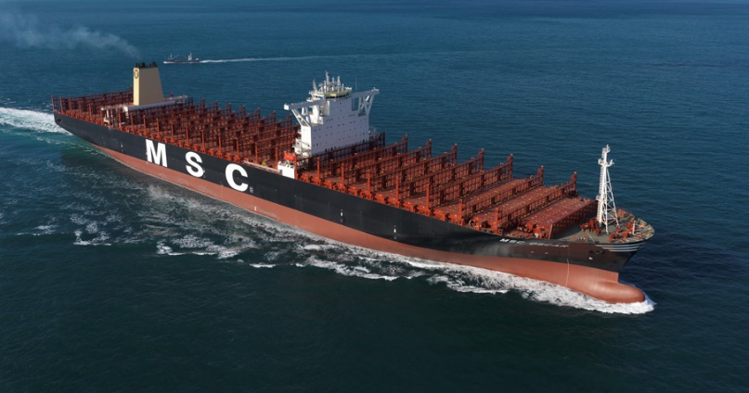
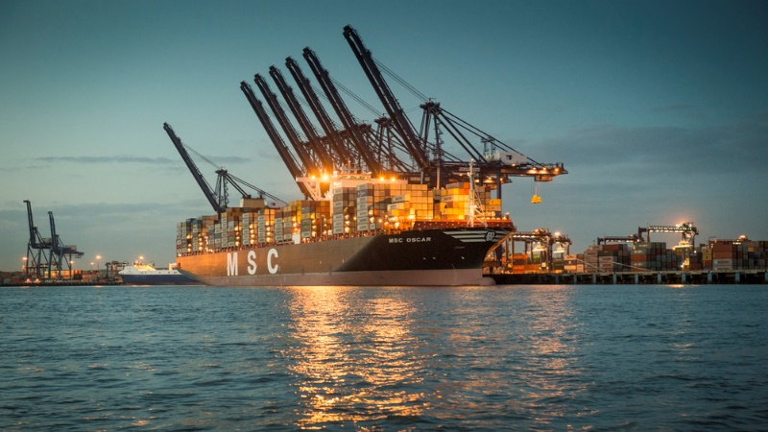
Najveći kontejnerski brod trenutno
Name: | MSC Oscar
Owner: | Mediterranean Shipping Company
Operator: | Mediterranean Shipping Company
Port of registry: | Panama
Builder: | Daewoo Shipbuilding& Marine Engineering (DSME)
Cost: | Over 200 million
Completed: | 2015
Identification | IMO number: 9703291
General characteristics
Type: | Container ship
Tonnage: | 197,362 DWT
Length: | 395.4 m (1,297 ft)
Beam: | 59 m (194 ft)
Draught: | 16m
Installed power: | MAN B&W 11S90ME-C two-stroke diesel engine; output: 62.5 MW (83,800 hp)^{[2]}
Propulsion: | Single five-blade propeller; blade length: 10.5 m (34 ft)[
Speed: | 22.8 kn (42.2 km/h; 26.2 mph)
Capacity: | 19,224 TEU
Crew: | Max 35

Slide 10
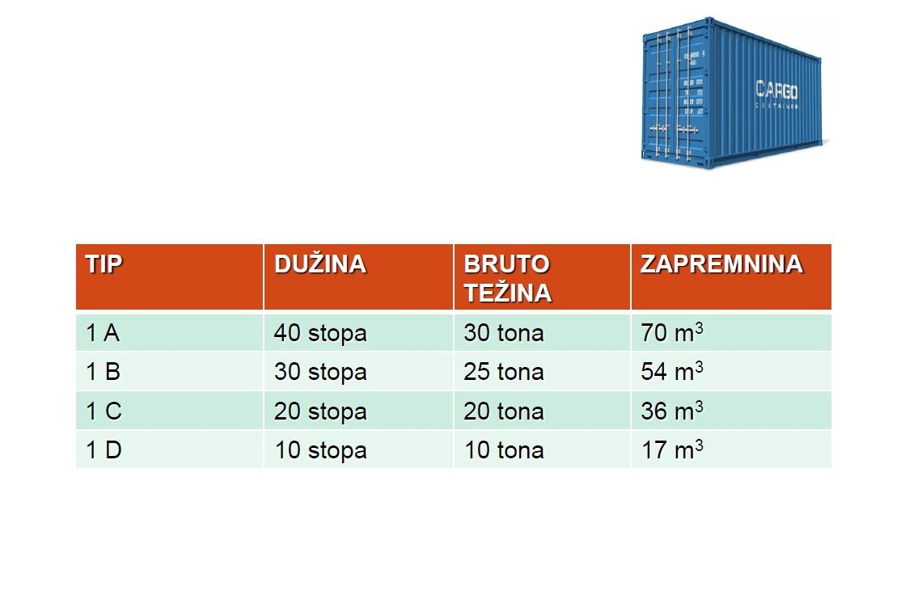
KONTEJNER (SPREMNIK)
DIMENZIJE 20’ KONTEJNERA u cm: 6058 x 2438 x 2438
DIMENZIJE 40’ KONTEJNERA u cm: 12192 x 2438 x 2438

Slide 11
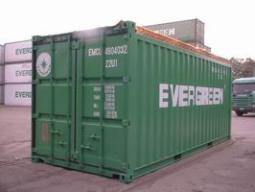
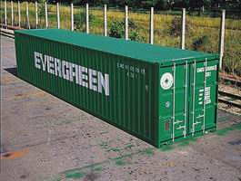
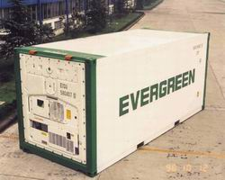
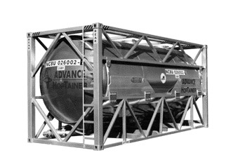
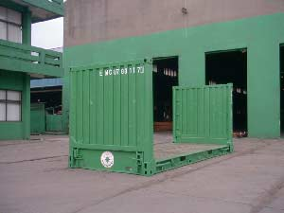
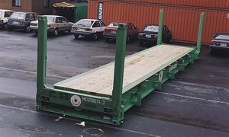
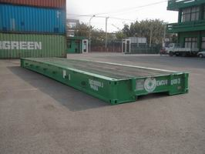
IZVEDBE KONTEJNERA
OT (opentop)
DRY 40’
OT (opentop)
TK (tanktainer)
FR (flatrack)
FB (flatbed)
FR (flatrack)

Slide 12
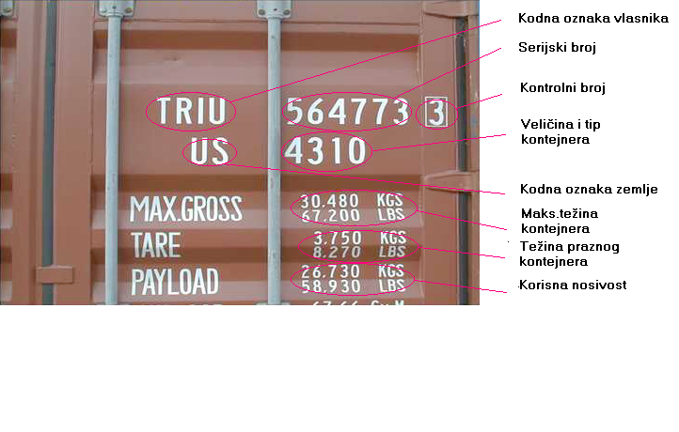
IDENTIFIKACIJA KONTEJNERA

Slide 13
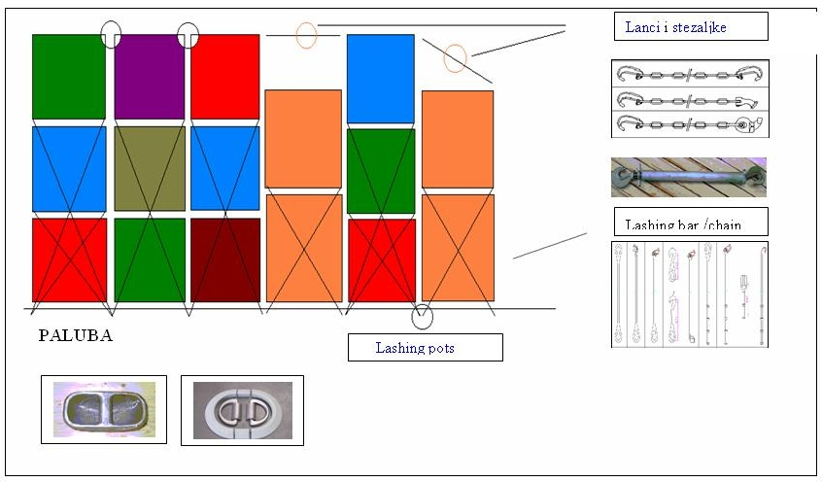
Oprema za pričvršćivanje kontejnera (lashing)

Slide 14
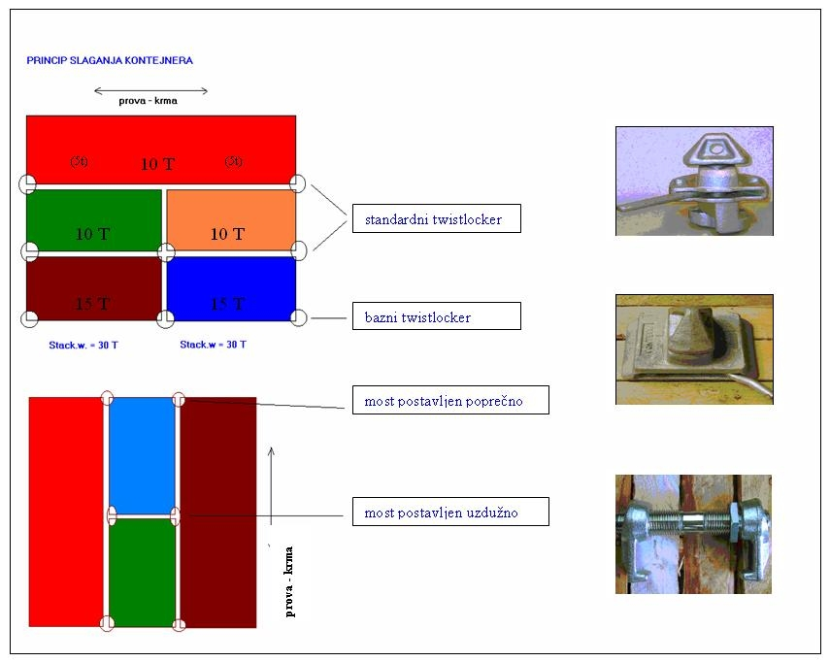
Principi pričvršćivanja kontejnera

Slide 15
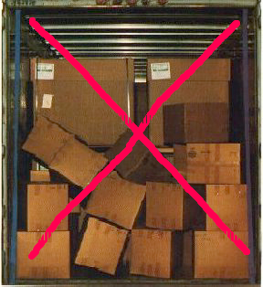
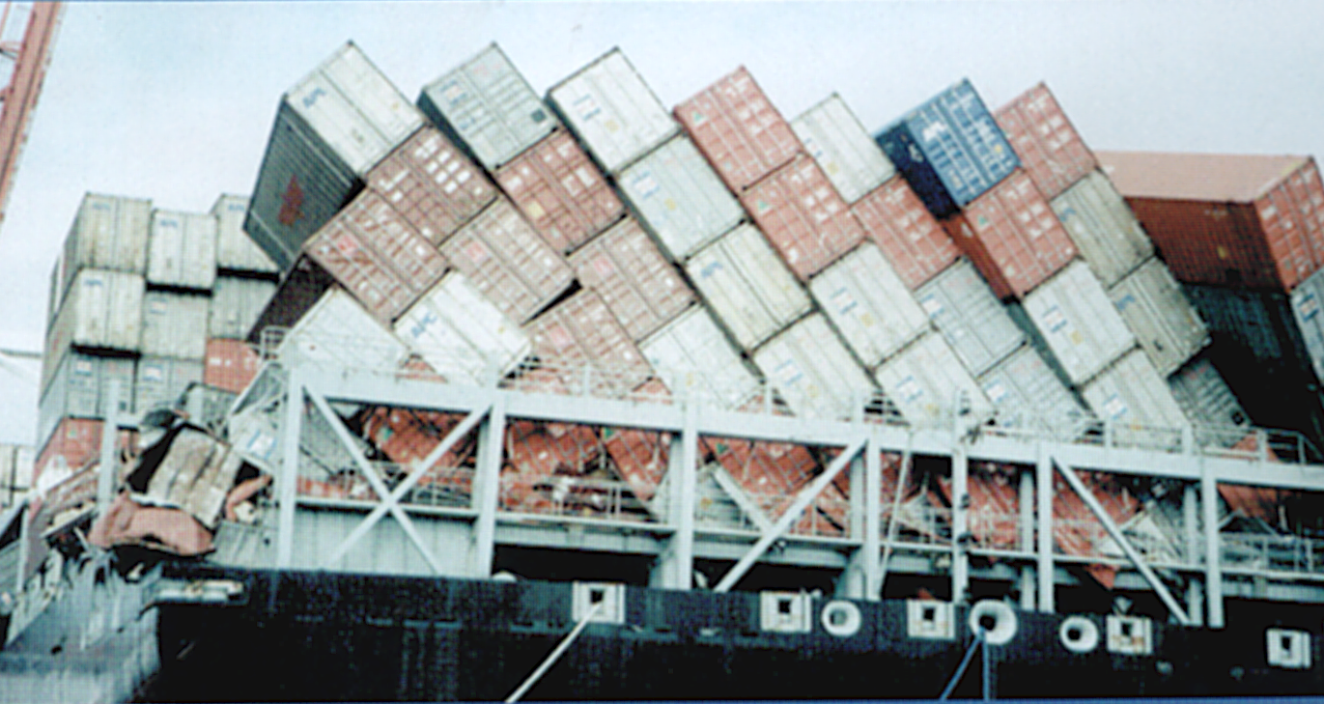
Štete na teretu
Nepravilno složen i osiguran teret unutar kontejnera
Nepropisno (nedovoljno dobro) povezani i pričvršćeni kontejneri na palubi broda
Nepravilno i nestručno krcanje i iskrcavanje kontejnera
Nepridržavanje propisa o slaganju kontejnera s opasnim teretima
Izostanak nadzora nad kontejnerima (RF –refeer container)

Slide 16
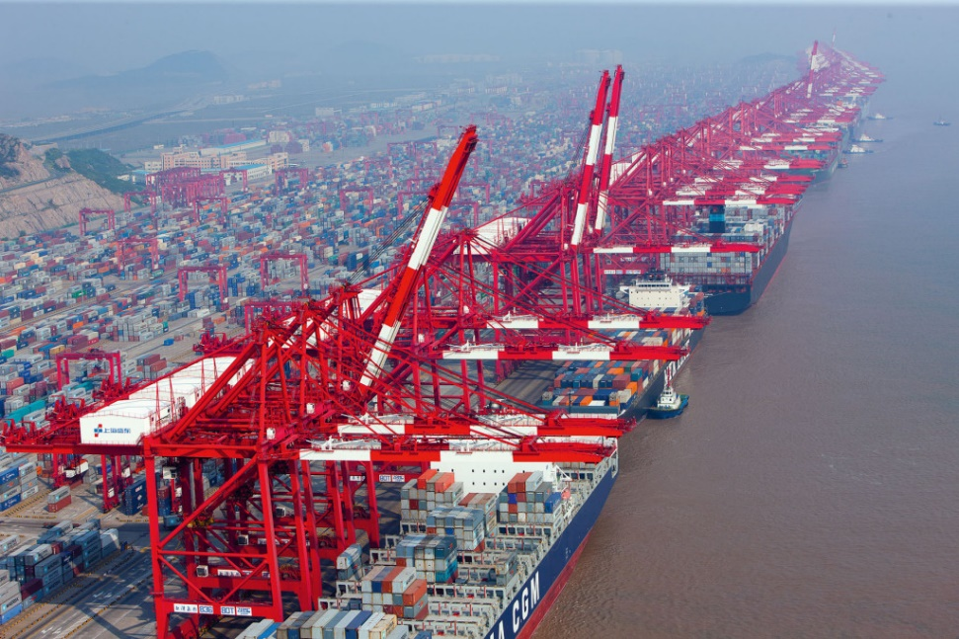
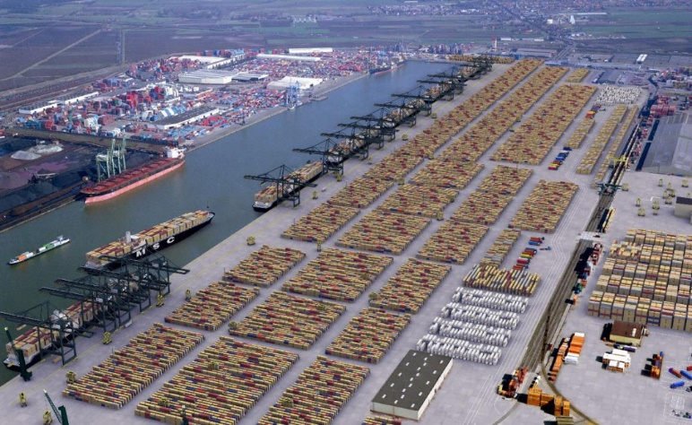
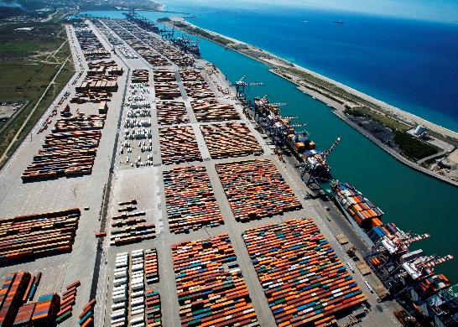
Najveći svjetski terminali
Rank | Port | Volume 2013 (Million TEU) | Volume 2012 (Million TEU) | Volume 2011 (Million TEU)
1 | Shanghai China | 33.62 | 32.53 | 31.74
11 | Rotterdam | 11.62 | 11.87 | 11.88
44 | Gioia Tauro, Italy | 3.09 | 2.72 | 2.30
SHANGHAI, china
ROTTERDAM, Eu
GIOA TAURO, Eu

Slide 17
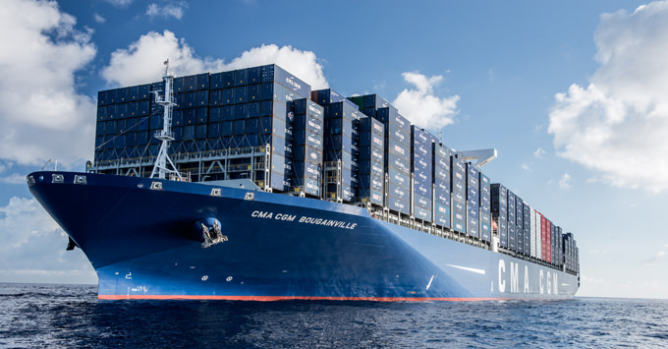
CMA CGM BOUGAINVILLE
Brod je ‘’kršten’’ u Le Havreu, 13.listopada, 2015.
Prvi kontejnerski brod na svijetu na kome će biti primjenjena tzv. TRAXENS tehnologija,
koja kontejnere pretvara u pametne međusobno povezane jedinice.
DULJINA: 398m
ŠIRINA: 54m
CAPACITET: 18000 TEU
BT: 175000
DWT: 185000
GAZ: 14m
Zastava: FR

Slide 18
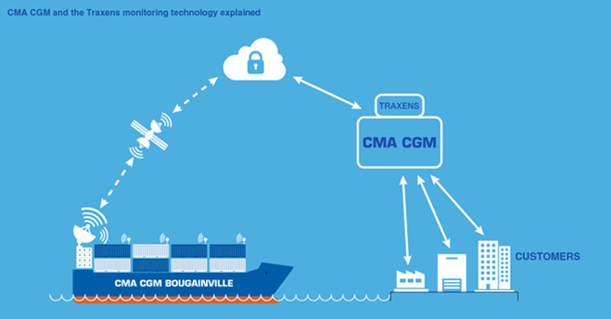
Traxens tehnologija
Jedinstveni informatički sistem koji svakom pojedinačnom kontejneru na brodu omogućuje da osim međusobne interakcije, putem brodske relejne antene prima i šalje podatke u sjedište kompanije u Marseju.
Traxens podatkovni centar prikuplja sve relevantne podatke tijekom cjelokupnog transportnog puta bilo kopnom ili morem, a tiču se lokacija, temperature, vlažnosti zraka, vibracija, pokušaja provale i krađe, carinskog postupka i ostalih podataka.
Podaci su putem Traxens podatkovne mreže dostupni svim sudionicima u transportu, uključujući i primatelje robe.

